Slide 1

Header HTTP
Gabriele Festalunga

Slide 2
HTTP Headers Types
General Header: Specificano come gestire un messaggio
Request Header: Specificano quali risorse sono richieste
Response Header: Specificano informazioni su chi deve rispondere alla richiesta
Entity Header: Specificano informazioni riguardanti il contenuto del messaggio

Slide 3
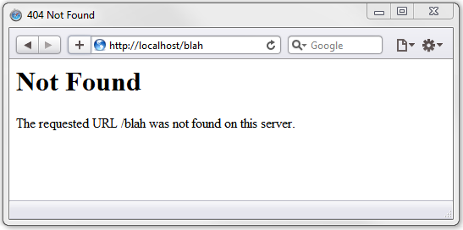
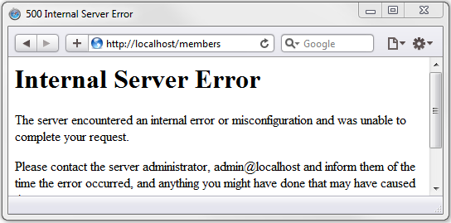
HTTP Status
200: Succesful Reqs. (200, 201, 206)
300: Redirections (302/307, 301)
400: Problems with Reqs (401, 403, 404)
500: Problems with Server (500)
Notes:
201 created
206 partial
302 redirect provvisorio all url nel campo “location”
301 permanente
401 accesso non autorizzato (richiesto login)
403 proibito (motiv nascosta)
404 pagina non trovata
500 errore del serv che ha impedito di soddisf richiesta client

Slide 4
Standard HTTP Headers
Cache-Control (Pub / Priv, max-age=X, no-chache/store)
Content-Type
Expires
(Day, NumDay Month Year HH:MM:SS TimeZone)
Location (local file / link)
Server (Server name (+ Version, OS))
Date
(Day, NumDay Month Year HH:MM:SS TimeZone)
Content-Lenght (X Bytes)
Connection (Keep-Alive / Close)
Cookie/Set-Cookie (name, [domain, path, expires..])
Etag (Value); If-None-Match (etag-value)
Content-Encoding (type)
Notes:
TimeZone (GMT: greenwich mean time)
Date: date when msg sent
Etag: fingerprint of a file, changes if file is changed, used to save band and time
If none match: if no etag found → etag, if found → 304: not modified

Slide 5
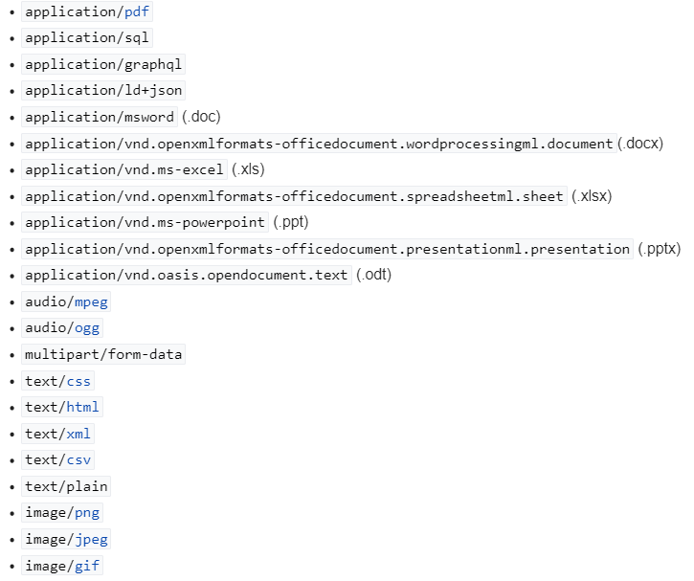

Slide 6
Non-Standard HTTP Headers
Refresh (Seconds, url)
X-Content-Duration (Seconds)
X-Content-Type-Options (nosniff)
X-Powered-By (Technology, Version)
X-Forwarded-For (IP Client (+ IP Proxy1...))
X-Forwarded-Proto (Protocol)
Inizio del prefisso “X-” nel 1982
Alcuni sono stati resi standard
2012: deprecazione prefisso “X-”
Definizione nuovi header non standard
Notes:
Definizione: senza x (anche se lo si fa ancora) senza nomi di compagnia
X-Content-Duration: audio/video (geecko browsers (firefox)
X-Content-Type-Options: int explorer, chrome extnsns. Sniffing: capire formato file uplodato. Sniffing → vulnerabile: attaccher può caricare un file che danneggia il sever. → soluzione: server (e non broswer) analizza file per capire formato
X-Forwarded-For: origin ip of client if proxy is used. For: statistics content based on location
X-Powered-By: quasi solo per php + vers

